Slide 1
Лекция 2. Архитектура ОС. Классификация ОС.
Современные операционные системы состоят из множества взаимосвязанных модулей, каждый из которых можно условно отнести к одной из двух групп:
√ ядро – модули, выполняющие основные внутрисистемные функции ОС. Эти функции недоступны для приложений. Другой класс функций ядра служит для поддержки приложений, создавая для них так называемую прикладную программную среду (API). Для обеспечения высокой скорости работы ОС все модули ядра или большая их часть постоянно находятся в оперативной памяти, то есть являются резидентными.
√ модули, выполняющие вспомогательные функции ОС (например, дефрагментация диска, архивация, текстовый редактор и др).

Slide 2
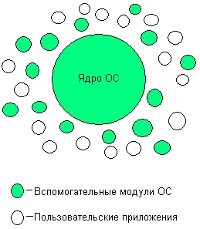
Лекция 2. Архитектура ОС
Вспомогательные модули ОС обычно подразделяются на следующие группы:
- утилиты;
- системные обрабатывающие программы;
- программы предоставления пользователю дополнительных услуг;
- библиотеки процедур различного назначения

Slide 3
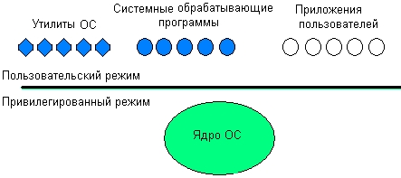
Лекция 2. Назначение и функции ОС. Классификация ОС.
Для надежного управления ходом выполнения приложений операционная система должна иметь по отношению к приложениям определенные привилегии.
Аппаратура компьютера должна поддерживать как минимум два режима работы — пользовательский режим (user mode) и привилегированный режим, который также называют режимом ядра (kernel mode), или режимом супервизора (supervisor mode). Подразумевается, что операционная система или некоторые ее части работают в привилегированном режиме, а приложения — в пользовательском режиме.

Slide 4
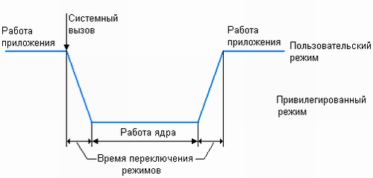
Лекция 2. Назначение и функции ОС. Классификация ОС.
Повышение устойчивости операционной системы, обеспечиваемое переходом ядра в привилегированный режим, достигается за счет некоторого замедления выполнения системных вызовов.
Системный вызов привилегированного ядра инициирует переключение процессора из пользовательского 'режима в- привилегированный, а при возврате к приложению — переключение из привилегированного режима в пользовательский Во всех типах процессоров из-за дополнительной двукратной задержки переключения переход на процедуру со сменой режима выполняется медленнее, чем вызов процедуры без смены режима

Slide 5
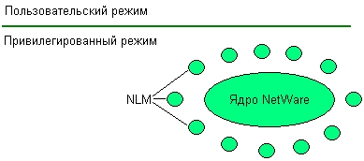
Лекция 2. Назначение и функции ОС. Классификация ОС.
В некоторых случаях разработчики ОС отступают от этого классического варианта архитектуры, организуя работу ядра и приложений в одном и том же режиме.
Упрощенная архитектура операционной системы NetWare

Slide 6
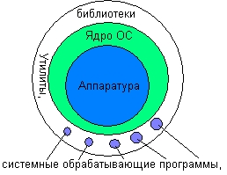
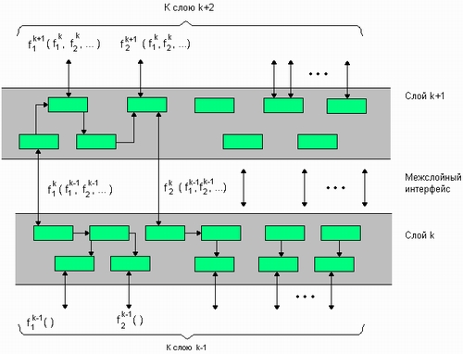
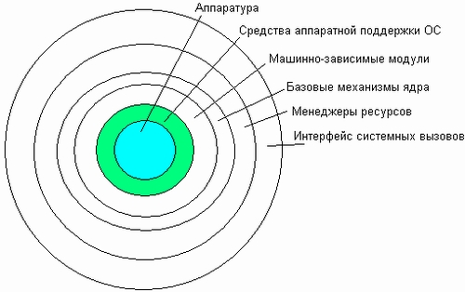
Лекция 2. Назначение и функции ОС. Классификация ОС.
Многослойная структура ОС

Slide 7
Лекция 2. Назначение и функции ОС. Классификация ОС.
Переносимость операционной системы
Если код операционной системы может быть сравнительно легко перенесен с процессора одного типа на процессор другого типа и с аппаратной платформы одного типа на аппаратную платформу другого типа, то такую ОС называют переносимой (portable), или мобильной.
Для того чтобы обеспечить свойство мобильности ОС, разработчики должны следовать следующим правилам:
большая часть кода должна быть написана на языке, трансляторы которого имеются на всех машинах, куда предполагается переносить систему;
объем машинно-зависимых частей кода, которые непосредственно взаимодействуют с аппаратными средствами, должен быть по возможности минимизирован.

Slide 8
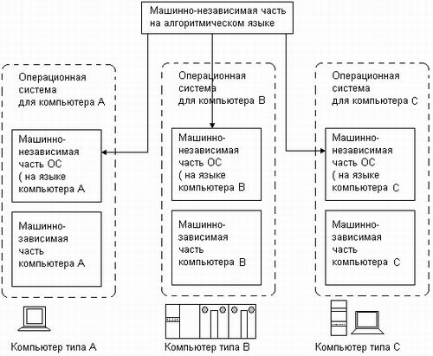
Лекция 2. Назначение и функции ОС. Классификация ОС.

Slide 9
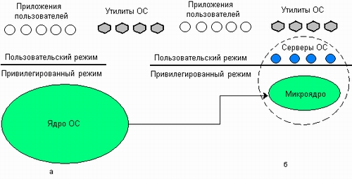
Лекция 2. Назначение и функции ОС. Классификация ОС.
Микроядерная архитектура
В привилегированном режиме остается работать только очень небольшая часть ОС, называемая микроядром (рис. 3.10). Микроядро защищено от остальных частей ОС и приложений. В состав микроядра обычно входят машинно-зависимые модули, а также модули, выполняющие базовые функции ядра по управлению процессами,
обработке прерываний, управлению виртуальной памятью, пересылке сообщений и управлению устройствами ввода-вывода, связанные с загрузкой или чтением регистров устройств. Набор функций микроядра обычно соответствует функциям слоя базовых механизмов обычного ядра. Такие функции операционной системы трудно, если не невозможно, выполнить в пространстве пользователя.

Slide 10
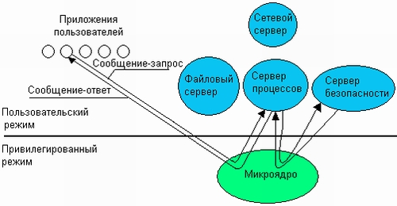
Лекция 2. Назначение и функции ОС. Классификация ОС.
Преимущества м/я архитектуры:
высокая степень переносимости;
расширяемость;
добавление новой подсистемы требует разработки нового приложения, что никак не затрагивает целостность микроядра.
микроядерная структура позволяет не только добавлять, но и сокращать число компонентов операционной системы
Реализация системного вызова в микроядерной архитектуре
при микроядерном подходе конфигурируемость ОС не вызывает никаких проблем и не требует особых мер;
использование микроядерной модели повышает надежность ОС. Каждый сервер выполняется в виде отдельного процесса в своей собственной области памяти и таким образом защищен от других серверов операционной системы;
модель с микроядром хорошо подходит для поддержки распределенных вычислений, так как использует механизмы, аналогичные сетевым: взаимодействие клиентов и серверов путем обмена сообщениями.

Slide 11
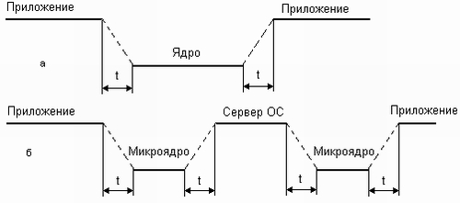
Лекция 2. Назначение и функции ОС. Классификация ОС.
Недостаток микроядерной архитектуры:
Производительность. При классической организации ОС выполнение системного вызова сопровождается двумя переключениями режимов, а при микроядерной организации — четырьмя. Таким образом, операционная система на основе микроядра при прочих равных условиях всегда будет менее производительной, чем ОС с классическим ядром. Именно по этой причине микроядерный подход не получил такого широкого распространения, которое ему предрекали.

Slide 12
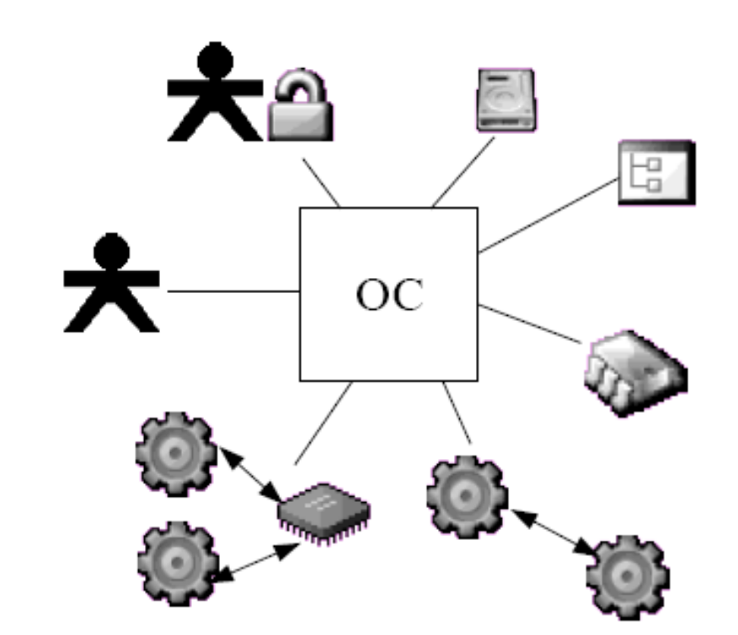
Лекция 2. Назначение и функции ОС. Классификация ОС.
Подсистемы ОС локального компьютера
Подсистема управления процессами
Подсистема управления памятью
Подсистема управления файлами и внешними устройствами
Защита данных и администрирование
Интерфейс прикладного программирования (API)
Пользовательский интерфейс

Slide 13
Лекция 2. Назначение и функции ОС. Классификация ОС.
Классификация ОС
Поддержка многозадачности:
- однозадачные (например, MS-DOS, MSX) и
- многозадачные (OC EC, OS/2, UNIX, Windows 95).
√ Однозадачные ОС в основном выполняют функцию предоставления пользователю виртуальной машины, делая более простым и удобным процесс взаимодействия пользователя с компьютером. Однозадачные ОС включают средства управления периферийными устройствами, средства управления файлами, средства общения с пользователем.
√ Многозадачные ОС, кроме вышеперечисленных функций, управляют разделением совместно используемых ресурсов, таких как процессор, оперативная память, файлы и внешние устройства.

Slide 14
Лекция 2. Назначение и функции ОС. Классификация ОС.
Классификация ОС
Поддержка многопользовательского режима. По числу одновременно работающих пользователей ОС делятся на:
однопользовательские (MS-DOS, Windows 3.x, ранние версии OS/2);
многопользовательские (UNIX, Windows NT).
Главным отличием многопользовательских систем от однопользовательских является наличие средств защиты информации каждого пользователя от несанкционированного доступа других пользователей. Следует заметить, что не всякая многозадачная система является многопользовательской, и не всякая однопользовательская ОС является однозадачной.

Slide 15
Лекция 2. Назначение и функции ОС. Классификация ОС.
Классификация ОС
Вытесняющая и невытесняющая многозадачность. Важнейшим разделяемым ресурсом является процессорное время. Способ распределения процессорного времени между несколькими одновременно существующими в системе процессами (или нитями) во многом определяет специфику ОС.
Среди множества существующих вариантов реализации многозадачности можно выделить две группы алгоритмов:
√ невытесняющая многозадачность (NetWare, Windows 3.x);
√ вытесняющая многозадачность (Windows NT, OS/2, UNIX).

Slide 16
Лекция 2. Назначение и функции ОС. Классификация ОС.
Классификация ОС
√ Поддержка многонитевости. Важным свойством операционных систем является возможность распараллеливания вычислений в рамках одной задачи. Многонитевая ОС разделяет процессорное время не между задачами, а между их отдельными ветвями (нитями).
√ Многопроцессорная обработка. Другим важным свойством ОС является отсутствие или наличие в ней средств поддержки многопроцессорной обработки - мультипроцессирование. Мультипроцессирование приводит к усложнению всех алгоритмов управления ресурсами. Многопроцессорная обработка реализована в таких ОС, как Linux, Solaris, Windows NT и в ряде других
Многопроцессорные ОС разделяют на симметричные и асимметричные. В симметричных ОС на каждом процессоре функционирует одно и то же ядро и задача может быть выполнена на любом процессоре В асимметричных ОС процессоры неравноправны. Обычно существует главный процессор (master) и подчиненные (slave).

Slide 17
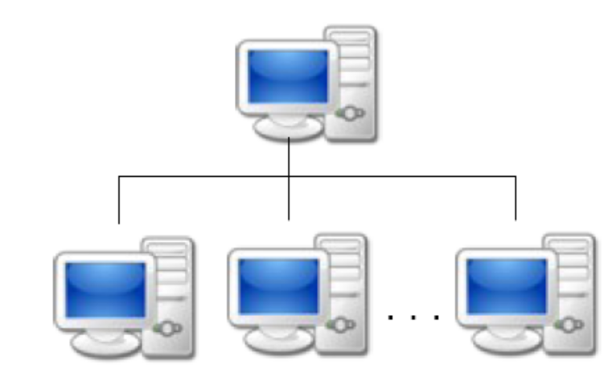
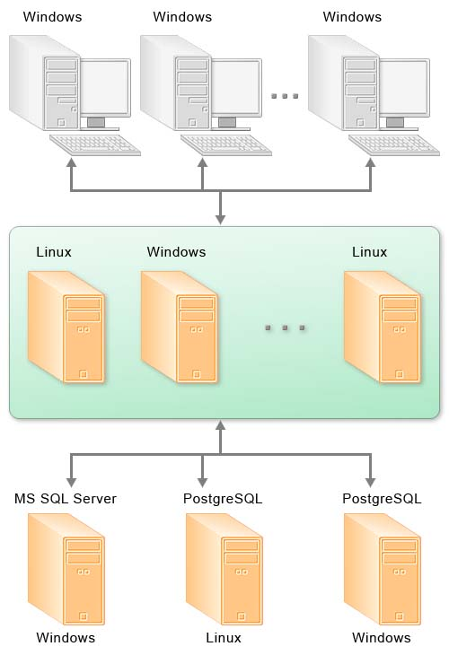
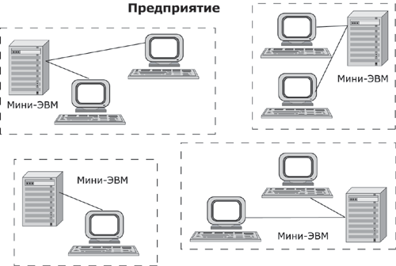
Лекция 2. Назначение и функции ОС. Классификация ОС.
Классификация ОС
По типу аппаратуры различают операционные системы персональных компьютеров, мини-компьютеров, мейнфреймов, кластеров и сетей ЭВМ.

Slide 18
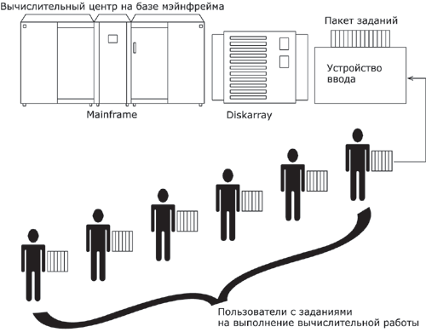
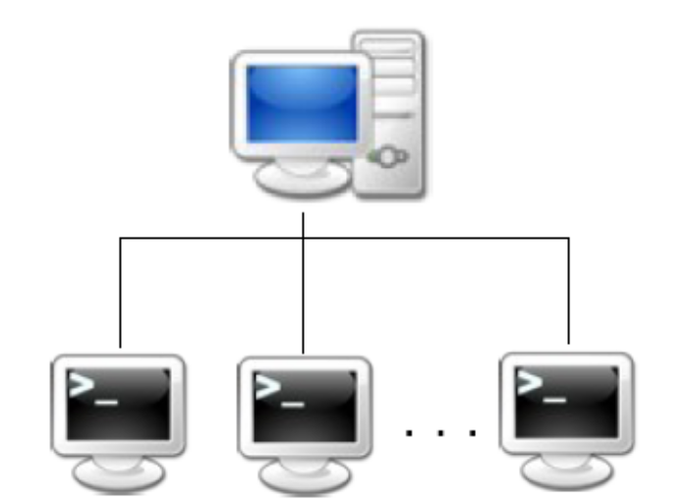
Лекция 2. Назначение и функции ОС. Классификация ОС.
Классификация ОС
Многозадачные ОС подразделяются на три типа в соответствии с использованными при их разработке критериями эффективности:
√ системы пакетной обработки (например, OC EC),
√ системы разделения времени (UNIX, VMS),
√ системы реального времени (QNX, RT/11).

Slide 19

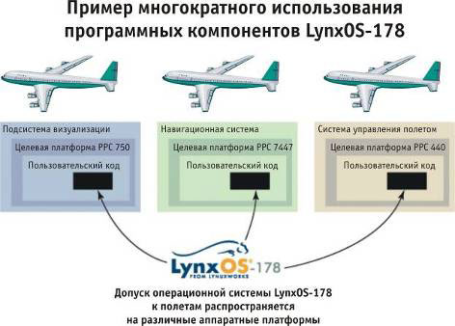
Лекция 2. Назначение и функции ОС. Классификация ОС.
Системы реального времени
Используются для управления различными техническими объектами или технологическими процессами
Характеризуются предельно допустимым временем реакции на внешнее событие
Стандарт POSIX 1003.1: «Реальное время в операционных системах — это способность операционной системы обеспечить требуемый уровень сервиса в определённый промежуток времени»
ОС, реагирующая в предсказуемое время на непредсказуемое появление внешних событий
Ограничения сказываются на архитектуре
систем реального времени, например,
в них может отсутствовать
виртуальная память

